Slide 1
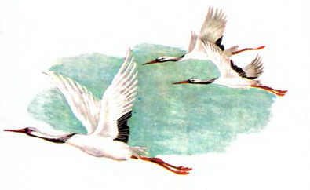
Пристосування організмів до періодичних змін умов середовища
Урок №52

Slide 2
Мета уроку:
дати уявлення про періодичні зміни умов середовища існування; навчитися наводити приклади пристосування організмів до періодичних змін умов середовища; ознайомитися із поняттям адаптація, пояснити значення пристосувань для організмів, ознайомитися з пристосуваннями організмів рослин і тварин до періодичних змін умов середовища.

Slide 3
Як ти думаєш?
— Що таке середовище життя?
— Які середовища життя вам відомі?
— Які чинники впливають на живі організми?

Slide 4
гра «Футбол».
Злови м'ячик і поясни значення слів.
біосфера,
жива речовина,
нежива речовина,
абіотичні чинники,
біотичні чинники,
антропогенні чинники.

Slide 5
Завдання 1. Уважно розгляньте запропоновані зображення рослин і скажіть, які пристосування вони мають для життя в посушливих місцях. З чим це пов'язано? Результати спостережень занесіть у табл. 1.
 | Кактус | Верблюжа колючка

Slide 6
Завдання 2. Розгляньте кореневу систему цих рослин. Чи можна вважати її довжину і площу поширення одним із пристосувань до умов середовища? Чому?

Slide 7
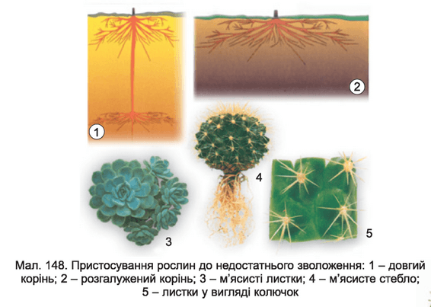

Slide 8
Уважно розгляньте запропоновані зображення, гербарії або живих представників рослин і скажіть, які пристосування вони мають для збереження свого життя від виїдання тваринами. Результати занесіть у табл. 2.
Кропива | Чистотіл | Шипшина | Кактус

Slide 9
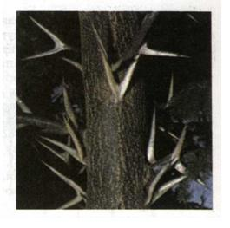
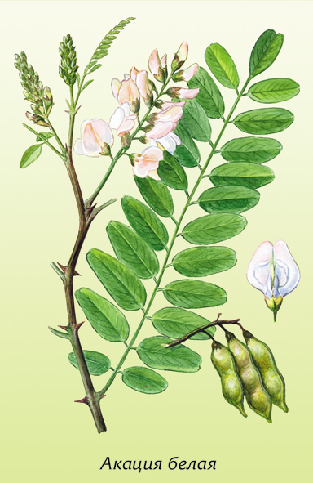
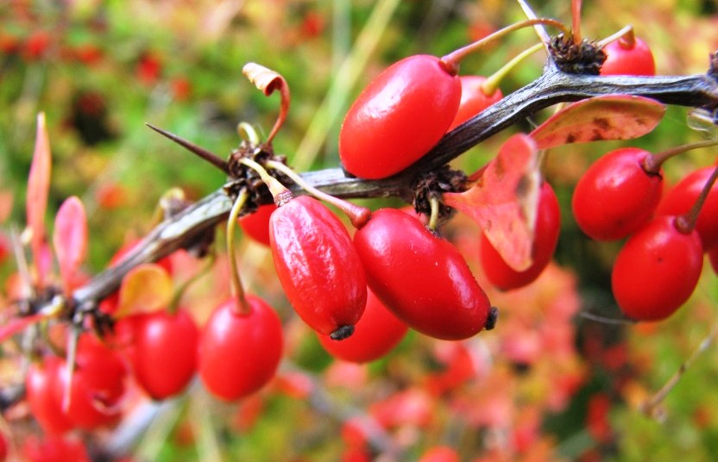

Slide 10
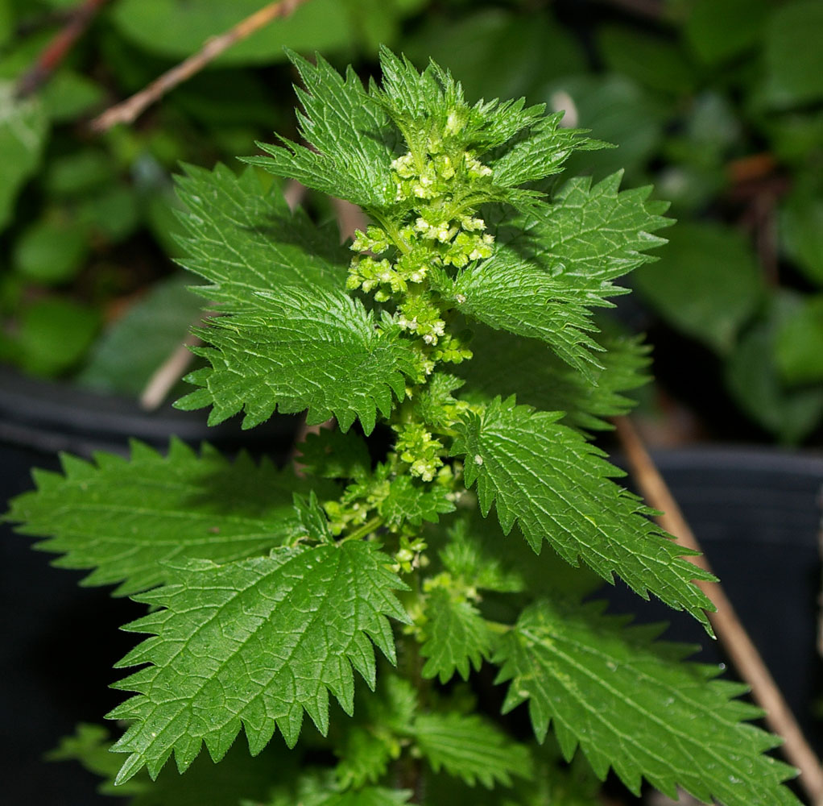
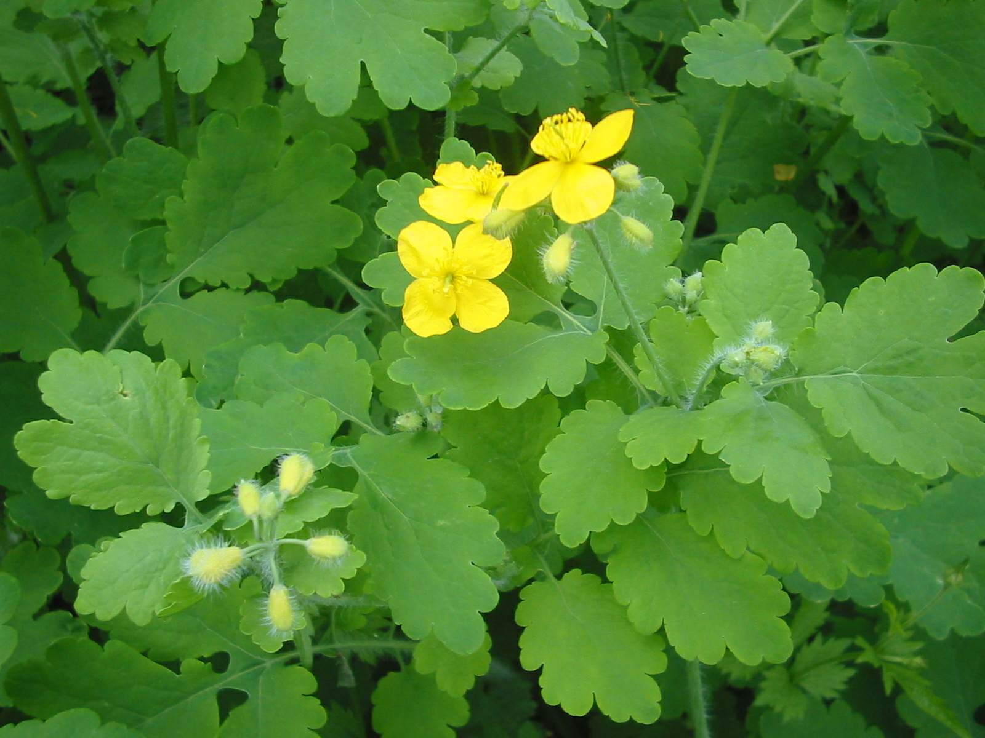
Жалка кропива Чистотіл

Slide 11
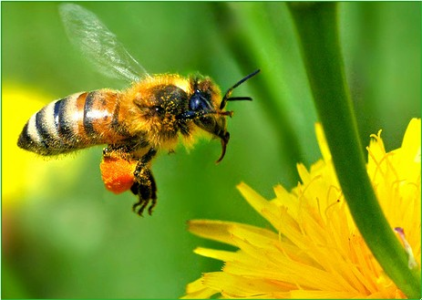
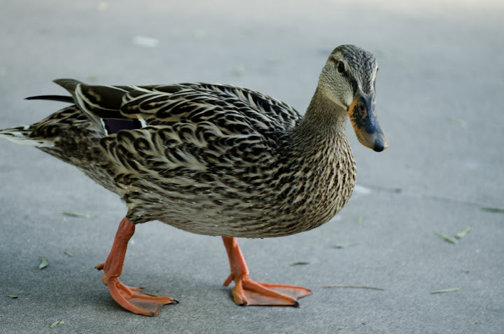
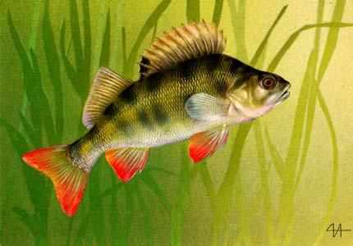
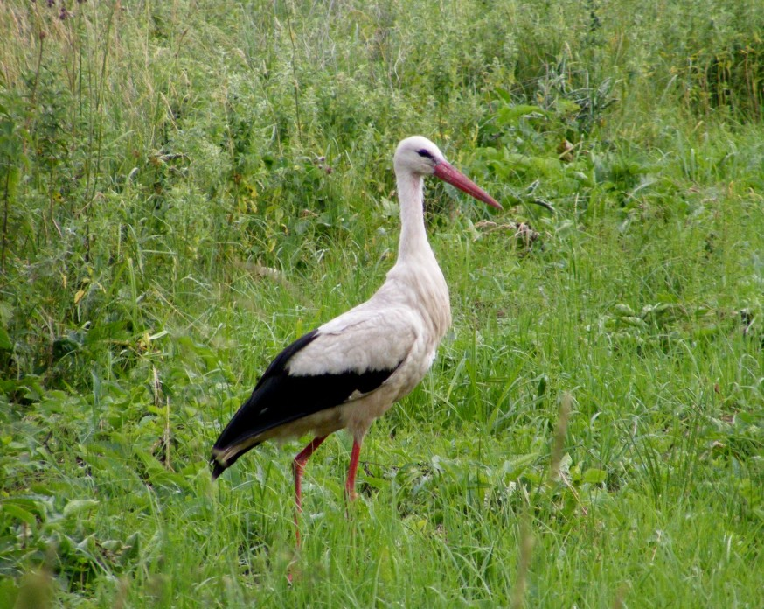
Пристосування до умов життя у тварин

Slide 12
Поміркуй !
Які ви вже знаєте, сезонні зміни зумовлені рухом Землі навколо Сонця? Навколо своєї осі?
Які зміни в природі спостерігаємо протягом року?
Як рослини і тварини готуються до зими?

Slide 13
Зміни, що повторюються в навколишньому середовищі з дня на день, з року в рік через певні проміжки часу (періоди), називають періодичними.

Slide 14
У природі нашої країни протягом року змінюються кількість надходження сонячного світла і тепла, температура повітря, опади.
Змінюються відповідно пори (сезони) року — весна, літо, осінь, зима.
Такі зміни називаються сезонними.

Slide 15
Щодоби відбувається зміна дня і ночі. Такі зміни називаються добовими.

Slide 16
Твій погляд.
— Чи зможе береза вижити в пустелі?
— Чи зможе ящірка вижити на Північному або Південному полюсі? Чому?

Slide 17
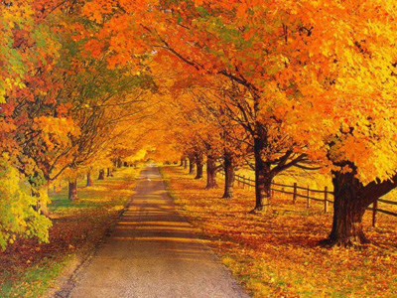
«Чому в багатьох дерев і чагарників буває листопад?»

Slide 18
Будь-який живий організм пристосований до умов, які оточують його. Пристосування організмів до середовища називають адаптацією.
Адаптація (від латин. аdaptation — пристосування) — це розвиток будь-якої ознаки, який сприяє виживанню виду і його розмноженню.

Slide 19
Адаптація є способом відповіді живих організмів на вплив навколишнього середовища.

Slide 20
Адаптації бувають морфологічними (від грец. morphe — форма), фізіологічними та поведінковими.

Slide 21
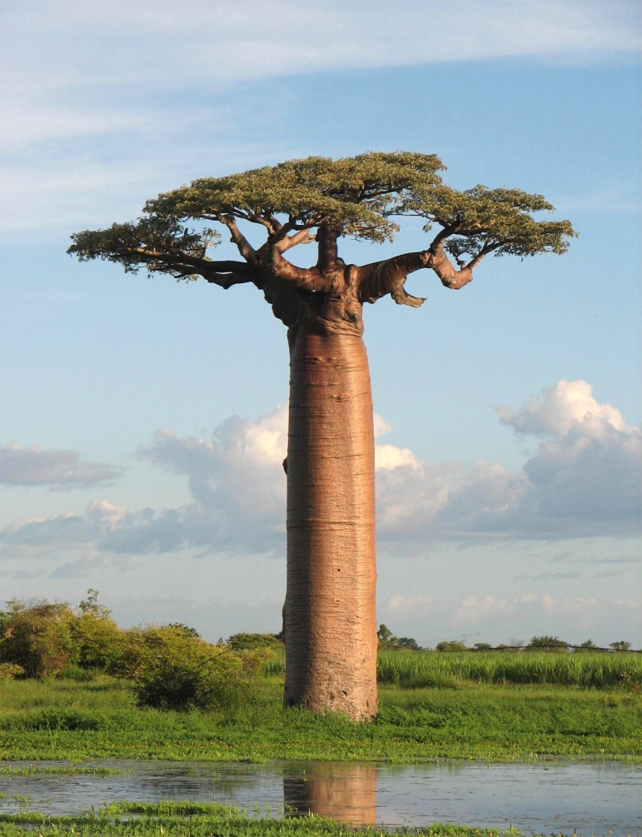
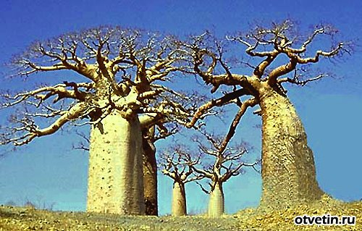
Пристосування рослин до періодичних змін умов середовища.

Slide 22
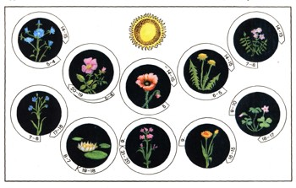
Добові ритми — це пристосування рослин до зміни погодних умов довкілля впродовж доби: вологості, освітленості, температури.

Slide 23
Для тварин також характерні сезонні пристосування до змін навколишнього середовища. Такими пристосуваннями найчастіше є поведінкові зміни: зимівля, сплячка, міграції (зміна місця проживання на значні відстані).

Slide 24
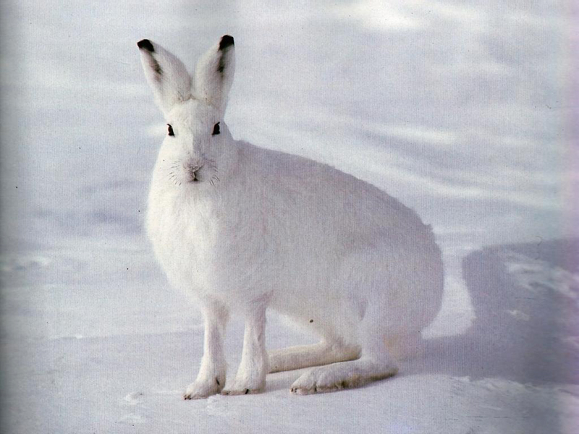
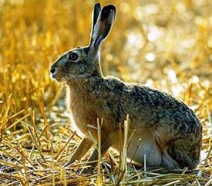
Заєць

Slide 25
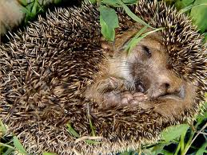

Slide 26
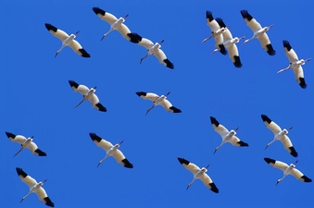
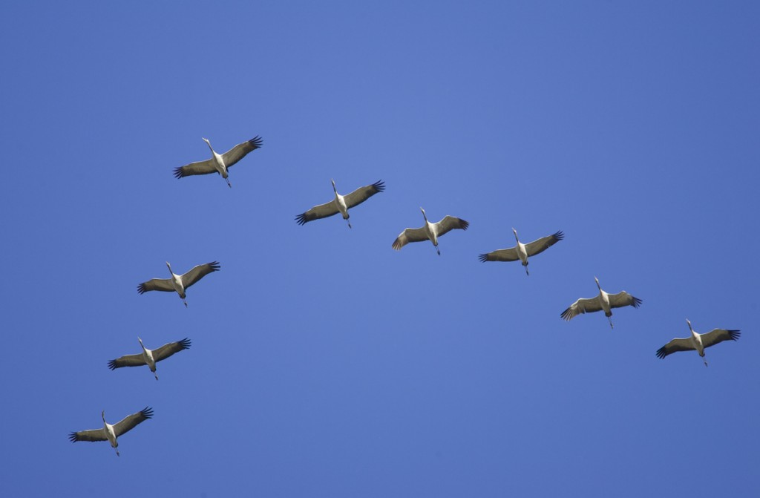

Slide 27
Поведінка — це різні реакції живого організму. Поведінкові реакції можуть бути дуже різними, проте всі вони пов’язані з пристосуванням організму до змін навколишнього середовища.

Slide 28
Про що ти дізнався?
— Що таке адаптація?
— Якими бувають адаптації?
— Як пристосовані до змін умов середовища рослини та тварини?

Slide 29
Для презентації використані ресурси Інтернету
http://images.yandex.ua

